Slide 1
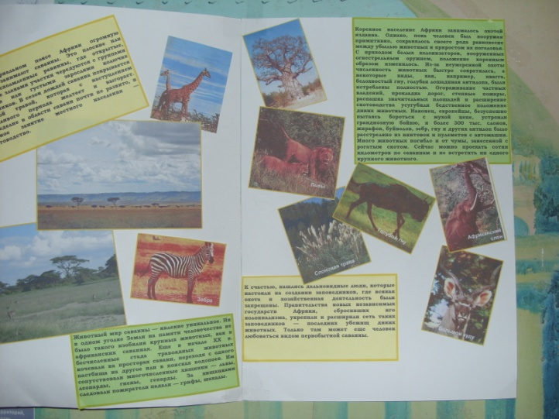
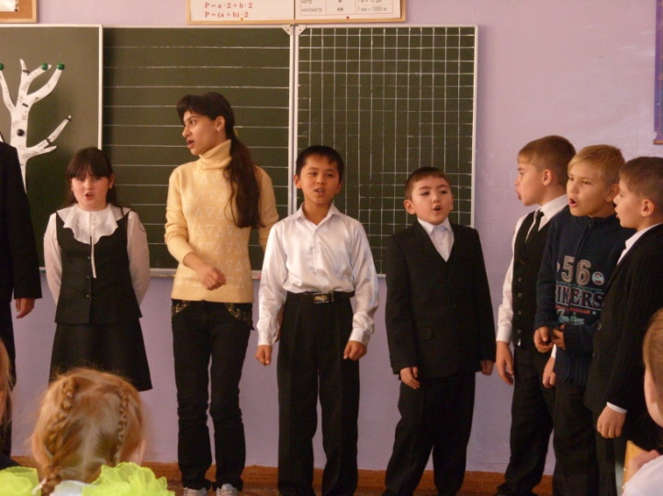
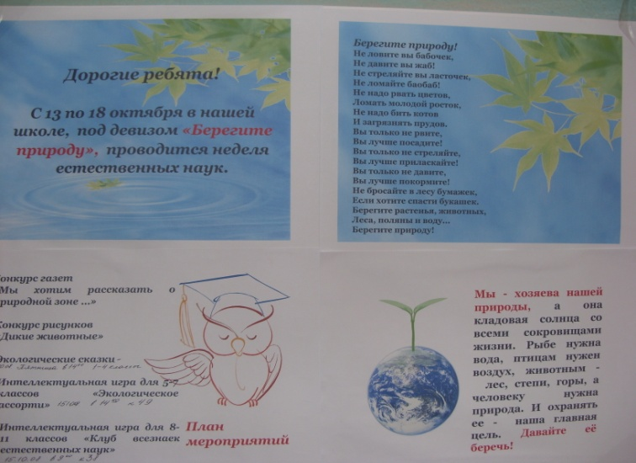
Валеологическое исследование младшего школьника
Ещенко Юлия Владимировна
учитель химии и биологии
МБОУ СОШ №84 г. Новосибирска

Slide 2
Проблема преемственности
Начальная школа
Основная школа
Старшая школа
Изменение методов и содержания обучения
Отсутствие готовности к обучению на более сложном уровне. Есть компетенции, но нет компетентности

Slide 3
Решение проблемы - ФГОС
Начальная школа
Основная школа
Старшая школа
НОВЫЙ ОБРАЗОВАТЕЛЬНЫЙ РЕЗУЛЬТАТ

Slide 4
Цель образования
Образовательный результат
Общекультурное, личностное и познавательное развитие учащихся.
Личностные качества;
Метапредметные результаты (УУД/
компетентности);
Познавательные (учебные) результаты.

Slide 5
Выбор педагогических технологий, форм и методов обучения.
УУД
↓
Компетенции и компетентности
ИКТ
Проектно-исследовательское обучение

Slide 6
Проекты валеологической направленности нацелены на:
овладение знаниями способов, средств и факторов, укрепляющих здоровье;
формирование потребности применять эти знания в жизни;
проявление заботы о своём здоровье и здоровье окружающих людей.
КУЛЬТУРА ЗДОРОВОГО ОБРАЗА ЖИЗНИ

Slide 7
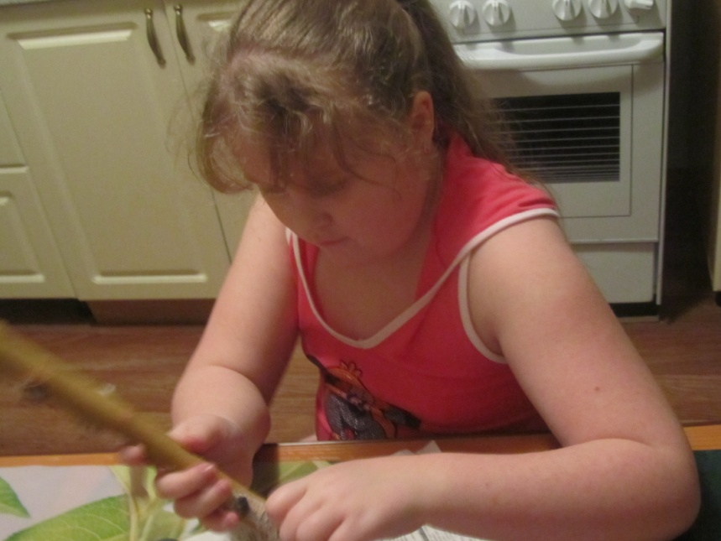
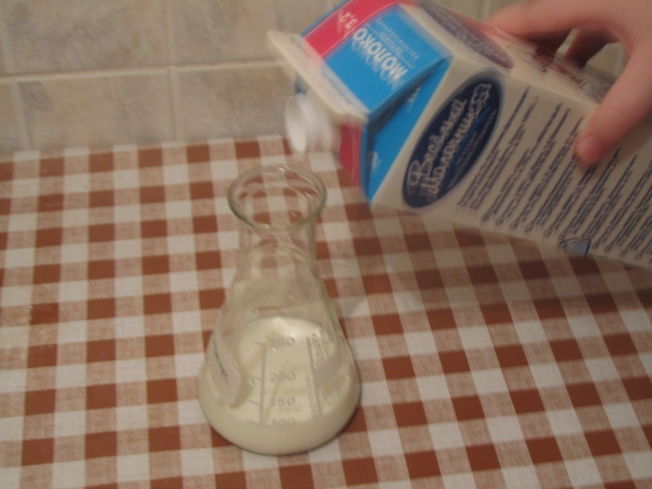
Валеологическое исследование младшего школьника
ЧЕМ ПОЛЕЗНО МОЛОКО

Slide 8
I этап. Определение темы
ПРОБЛЕМА Как сделать выбор? Более вкусное, а может быть более полезное? Ведь она не раз слышала от тех же взрослых, что вкусное не всегда полезно. Да и по своему опыту она знает, чаще всего, к сожалению то, что не вкусно, то и полезно. А так ли полезно молоко, как утверждают взрослые? От чего зависит вкус и польза молока? И можно ли в домашних условиях определить качество молока?

Slide 9
Личностные УУД:
формирование мотивационной основы деятельности.
Регулятивные УУД:
проявление познавательной инициативы.
Познавательные УУД:
построение логического рассуждения.

Slide 10
II этап. Постановка цели и задач
ЦЕЛЬ РАБОТЫ: изучение состава молока и выявление его полезных свойств, влияющих на здоровье человека.
ЗАДАЧИ:
изучить литературу по данной теме и найти информацию о полезных свойствах молока;
выяснить мнение одноклассников о свойствах молока и их отношение к употреблению молока;
исследовать состав молока и определить его качество;
ознакомить одноклассников с результатами исследования в целях пропаганды здорового образа жизни;
составить рекомендации по правильному потреблению молока.

Slide 11
Личностные УУД:
освоение новых видов деятельности, участие в творческом, созидательном процессе.
Регулятивные УУД:
проявление инициативы, целеполагание, планирование деятельности.
Познавательные УУД:
построение логического рассуждения, осознание задач, выбор методов деятельности.
Коммуникативные УУД:
формулирование собственных мыслей, вступать в учебный диалог с учителем, задавать вопросы, слушать и отвечать на вопросы других.

Slide 12
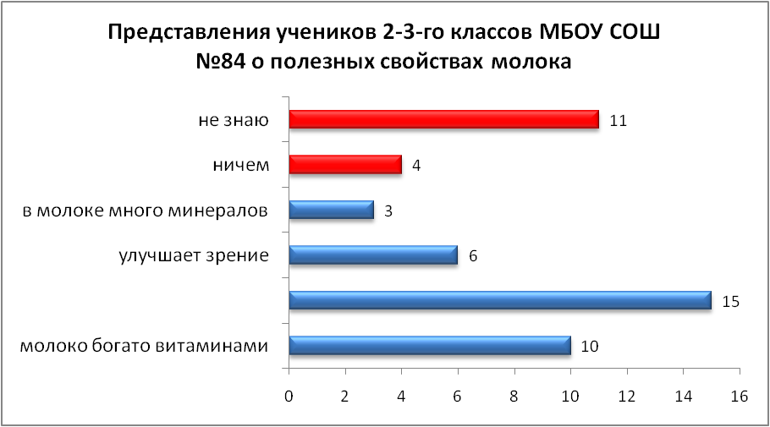
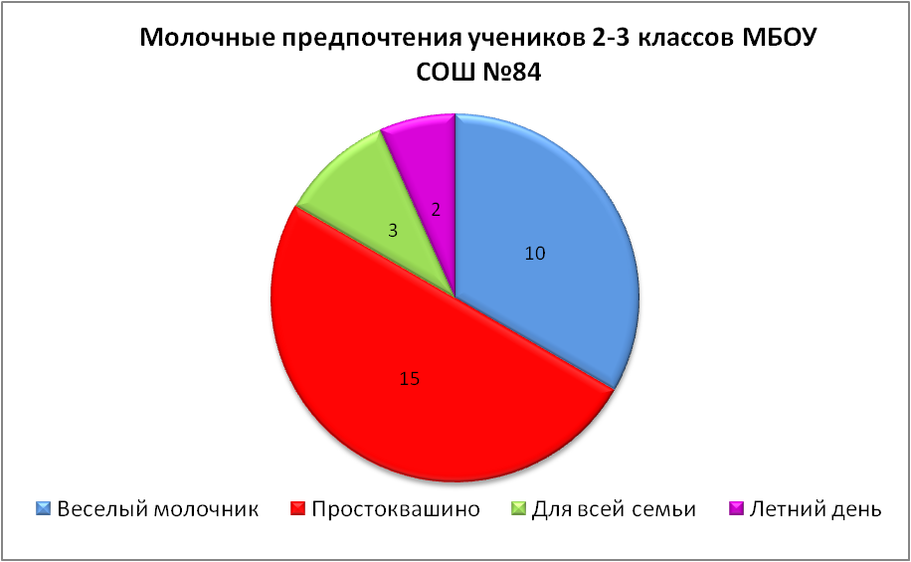
III этап. Исследование
АНКЕТИРОВАНИЕ

Slide 13
Коммуникативные УУД:
формулирование собственных мыслей, вступать в учебный диалог не только с учителем, но и другими детьми, задавать вопросы, слушать и отвечать на вопросы других.
Познавательные УУД:
построение логического рассуждения при составлении анкеты, осознание задач, выбор методов деятельности.

Slide 14
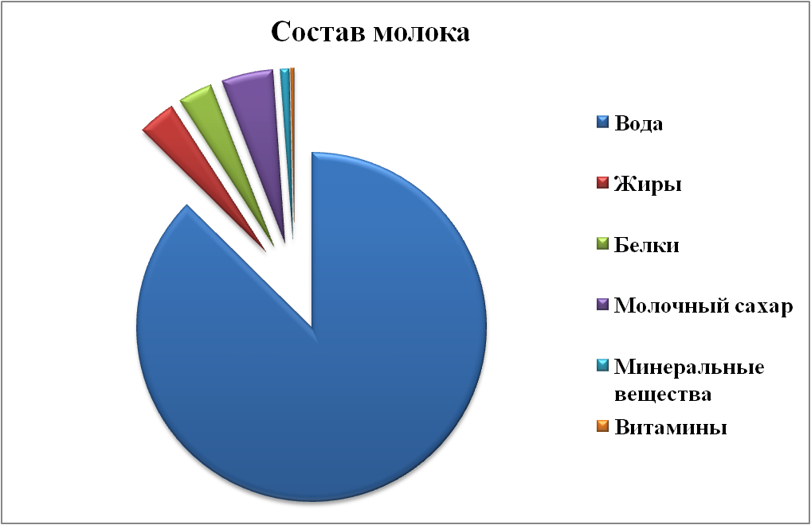
III этап. Исследование
АНАЛИЗ ЛИТЕРАТУРЫ
Вывод: молоко не напиток – это пища. Здоровая, полезная и питательная.

Slide 15
Личностные УУД:
освоение новых видов деятельности, участие в творческом, созидательном процессе → возникает желание получить новые знания, осознание своих трудностей и стремление к их преодолению.
Регулятивные УУД:
планирование деятельности, самоконтроль, самооценка и коррекция деятельности целеполагание.
Познавательные УУД:
осознание познавательной задачи; работа с информацией, использование знаково-символичных средств для решения различных учебных задач; осуществление логических операций для решения учебных задач.
Коммуникативные УУД:
формулирование собственных мыслей, высказывание и обоснование своей точки зрения, выстраивание диалога с учителем.

Slide 16
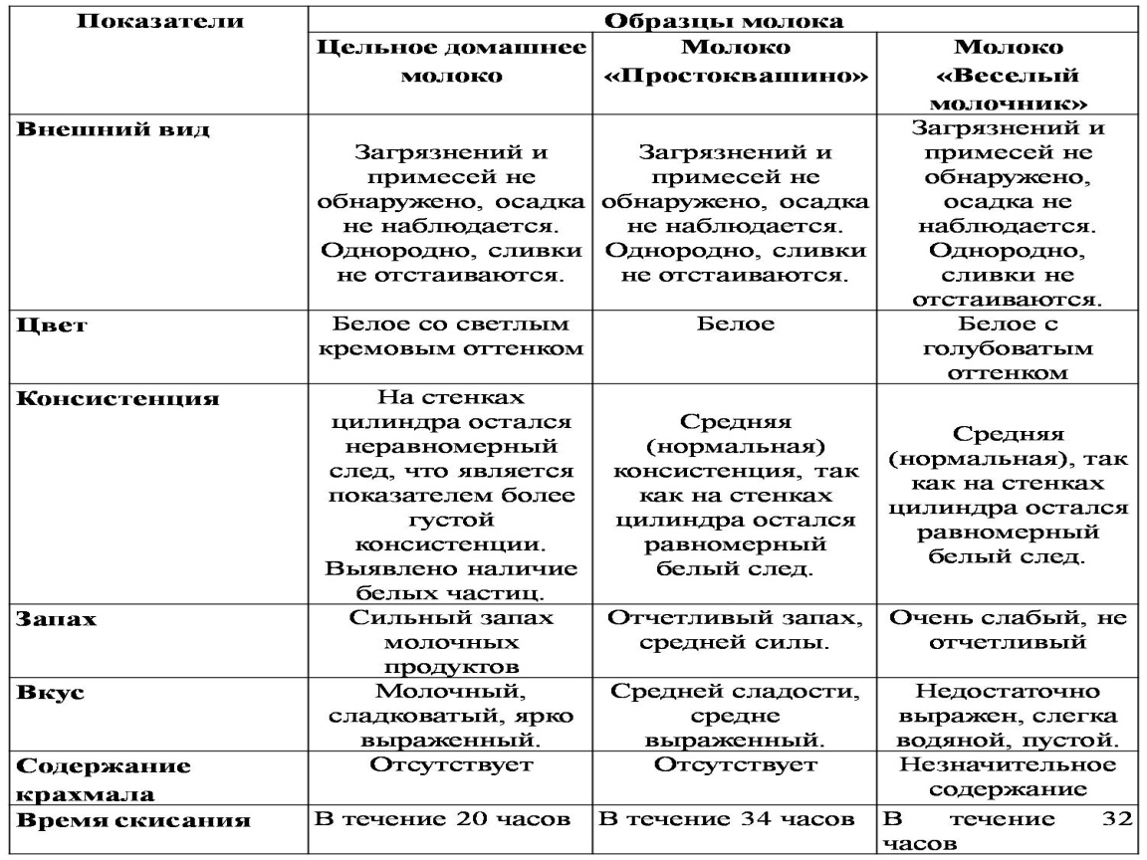
III этап. Исследование
Польза любой пищи зависит не только от её состава, но и от её качества.
Эксперимент
Качество молока можно определить по его внешним показателям, используя известные методики.

Slide 17
III этап. Исследование
Выводы:
1. Исследованные мною образцы молока показали, что они соответствуют стандартам качества, которые предъявляются к молоку.
2. Молоко российских производителей не сильно отличаются по показателям от цельного домашнего молока. Незначительное содержание крахмала допускается в пакетированном молоке (молоко Веселый молочник). Его добавляют для создания консистенции продукта.
3. Если у вас нет возможности пить цельное домашнее молоко, вы смело можете употреблять молоко, которое продается в магазине.
4. Мною был решен тот интригующий вопрос «Какое молоко употребить?». Я останавливаю свой выбор на магазинном молоке, так как на практике убедилась в его отличных показателях по всем параметрам качества. Но это мой выбор, теперь дело за вами.

Slide 18
IV этап. Защита проекта
адекватная самооценка, сравнение себя с другими;
чувство гордости, радости от узнавания нового, от внешней оценки результатов своей деятельности;
позитивное отношение к себе;
положительное отношение к познавательной деятельности мотивация позиция положительного отношения к школе.

